Slide 1
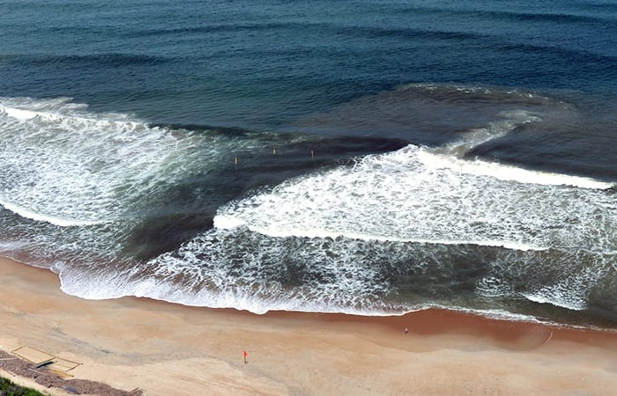




Fundamentos Sobre Corrientes Marinas e Información de Seguridad
¡Conozca Sus Opciones!
Fomentando una nación lista para el tiempo
Notes:
Introducción - Fundamentos de la corriente marina e información de seguridad
Las corrientes marinas matan a más de 100 personas cada año de las costas de nuestra nación incluyendo los grandes lagos.
Las corrientes marinas se encuentran en las playas, y pueden afectan a cientos de millones de personas que visitan las playas cada año.
También, se estima que el ¼ de las fatalidades de la corriente marina son personas que intentan rescatar a otros sin el entrenamiento o el equipo apropiado
Aprendamos más sobre corrientes marinas, y especialmente cómo mantenerse seguro si se encuentra en una corriente marina o vea alguien afligido

Slide 2



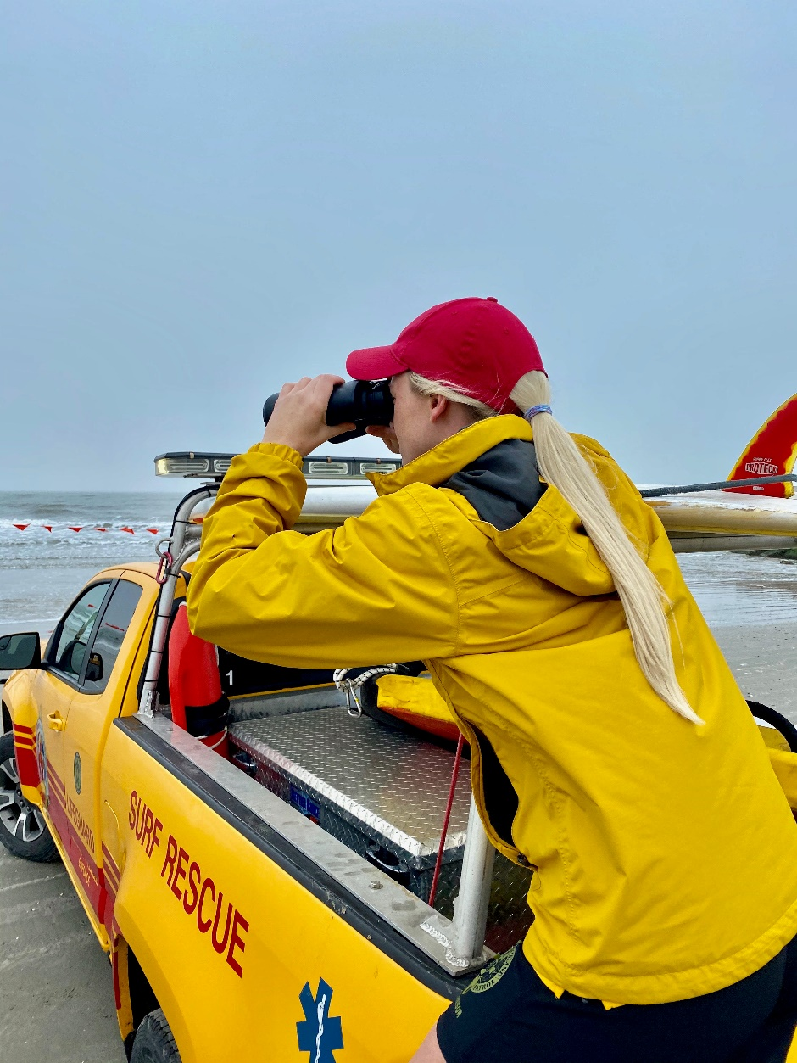
Importante de Saber
¿Que son las corrientes marinas?
¿Porqué son peligrosos?
¿Cuáles son las pistas que una corriente marina puede estar presente?
¿Cómo reconozco si estoy dentro de una corriente marina?
¿Qué puedo hacer si estoy dentro de una corriente marina?
¿Cómo ayudo a otros?
¿Cuáles son algunos otros consejos de seguridad?
Foto: Galveston, patrulla de la playa de TEJAS
Notes:
Objetivos - importante para aprender...
Este entrenamiento incluye: información básica sobre corrientes marinas, porqué son peligrosas, cómo identificarlos, qué hacer si está cogido en una corriente marina, aprender sobre sus opciones si usted ve alguien atrapado en una corriente marina, y otros consejos de seguridad
Para más información, visite el sitio web site de la Asociación de Salvavidas de EE.UU. y del Servicio Nacional de Meteorologia: www.usla.org/ripcurrents y www.ripcurrents.noaa.gov

Slide 3
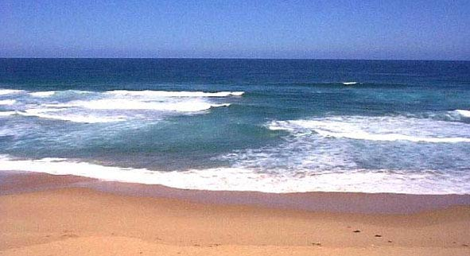
El peligro más común de la playa
Las corrientes marinas son corrientes canalizadas del agua que fluyen desde la orilla hacia afuera
Forman típicamente en las roturas en bancos de arena, y cerca de estructuras como embarcaderos y muelles
Las corrientes marinas comúnmente se encuentran en todas las playas, incluyendo las de los Grandes Lagos
corriente marina
Foto: NOAA
Notes:
El peligro más común de la playa
Las corrientes marinas son el peligro más común encontrado en una playa
Son corrientes canalizadas del agua que fluyen desde la orilla hacia afuera
Las corrientes marinas son como ruedas de andar. Los nadadores que luchan contra la corriente típicamente no logran hacer progreso, y después se pueden cansar rápidamente. Es muy importante aprender cómo escapar la corriente marina, que se cubrerá más adelante en este entrenamiento.
Forman en las roturas en bancos de arena, y se encuentran comúnmente cerca de las estructuras tales como embarcaderos, embarcaderos, ingles, y revestimientos. Pero pueden formar dondequiera en una playa de la resaca.
Las corrientes de rasgón se encuentran a lo largo cualquier playa donde las ondas de fractura ocurren incluyendo las playas a lo largo los océanos y los lagos grandes de todo el mundo tales como los Great Lakes.
Los salvavidas refieren a corrientes de rasgón como "ahogando las máquinas" basadas en ella afecta a cuánta gente cada año.

Slide 4
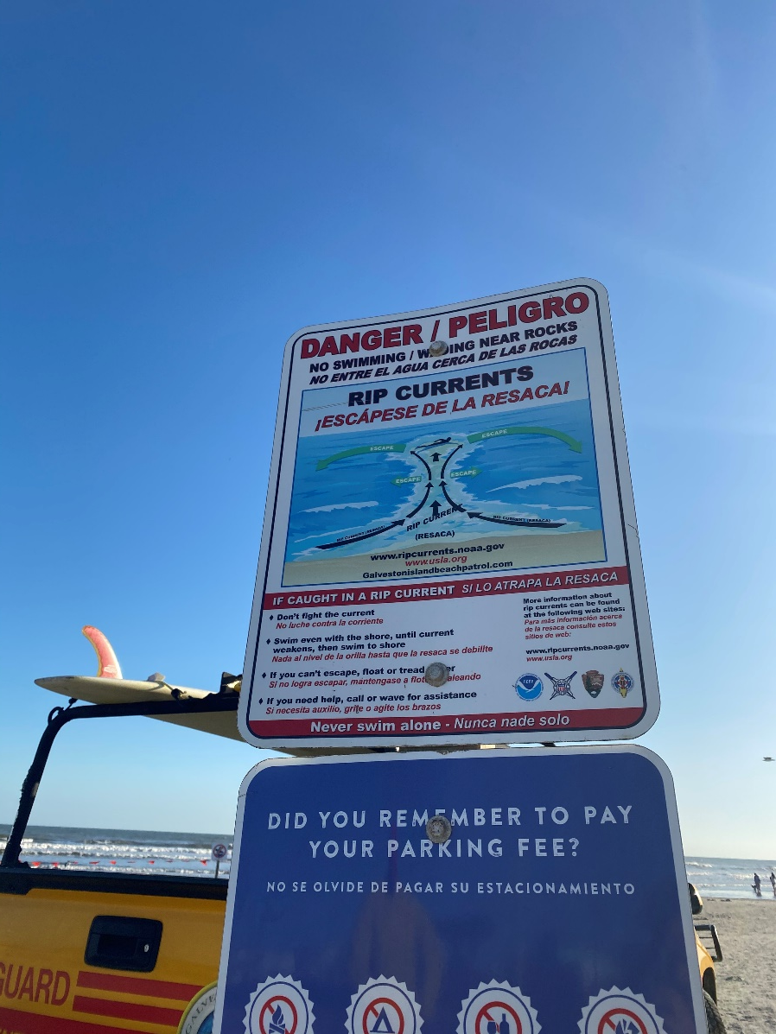
Hechos sobre corrientes marinas
Las corrientes marinas tienen una velocidad típica de 1-2 pies por segundo, y se han registrado velocidades de hasta ocho pies por segundo - ¡más rápido que un nadador olímpico!
No arrastran la gente debajo del agua, sino que arrastra lejos de la orilla
Las corrientes marinass a veces equivocadamente se llaman “mareas de resaca”, pero este término no está correcto
Foto: Galveston, patrulla de la playa de TEJAS – Letrero de infomación de seguridad contra corrientes marinas
Notes:
Hechos sobre corrientes de rasgón
Las corrientes marinas tienen una velocidad típica de 1-2 pies por segundo, y se han registrado velocidades de hasta ocho pies por segundo - ¡más rápido que un nadador olímpico!
La gente falsamente asume que las corrientes marinas arrastran a las personas debajo del agua cuando en realidad las corrientes arrastran lejos de la orilla. La gente no se hunde hasta que estén demasiado agotados para mantenerse a flote
Algunas veces se refieren equivocadamente como “mareas de resaca”, el término científico apropiado es corriente marina

Slide 5
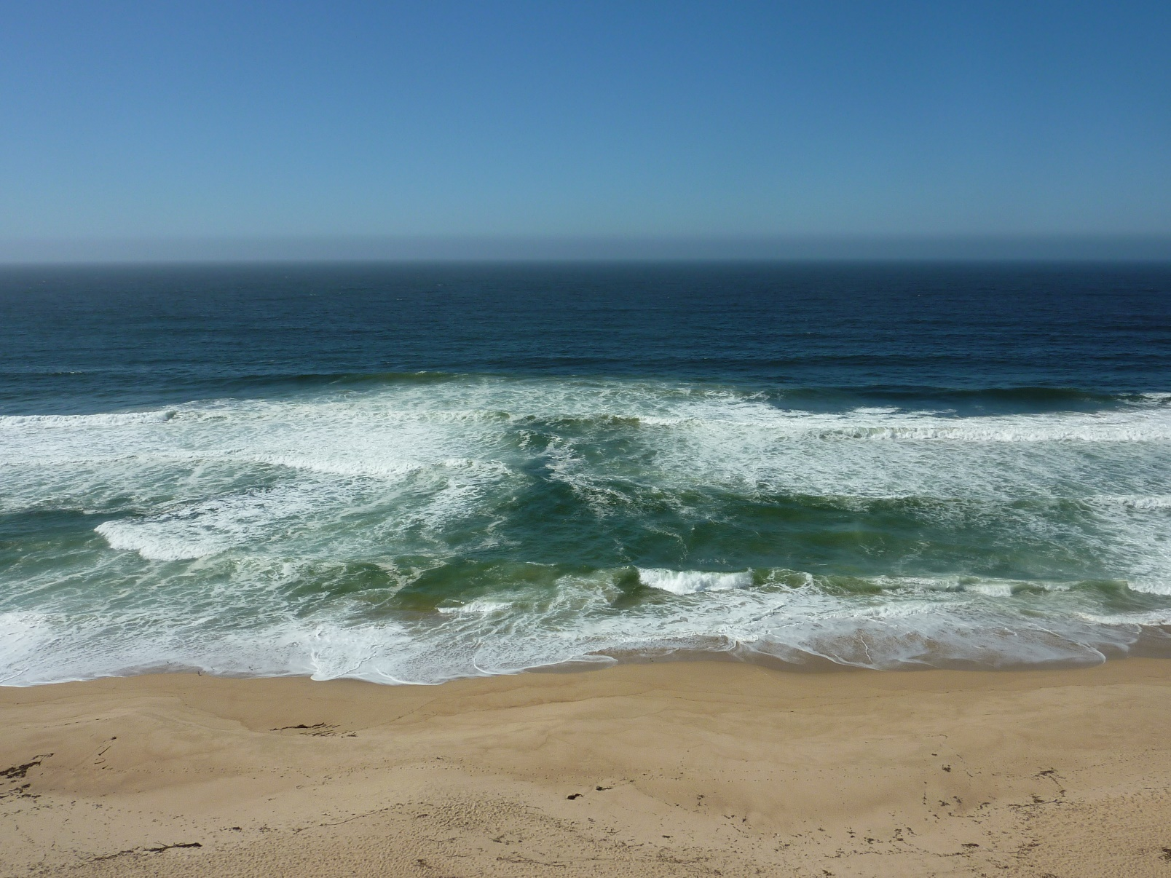
Las tres partes de una corriente marina
Las corrientes marinas tienen tres partes: Alimentadores, cuello, y cabeza
La velocidad de la corriente es mayor en el cuello, y se disminuye más allá de las olas rompientes
La longitud y la anchura de las corrientes marinas pueden variar dramáticamente
Cabeza
Cuello
Alimentador
Alimentador
Foto: Marina Beach, California (Dr. Brander)
Notes:
Tres porciones de una corriente de rasgón
Las corrientes de rasgón se componen de tres partes - alimentadores, cuello, cabeza. Dependiendo del ángulo de la ola entrante, algunas corrientes marinas pueden solamente tener un alimentador solitario
Las corrientes marinas comienzan como alimentadores cerca de la orilla, el cuello es el área que lleva a gente lejos de la orilla, y la cabeza es donde la corriente se dispersa - típicamente más allá de las olas rompientes
Las velocidades son mayores en el cuello, donde la gente comienza típicamente a realizar que están en problemas.
Las corrientes marinas pueden ser estrechas, o más de 50 yardas de ancho
Terminan a veces apenas a poca distancia mas allá de las olas rompientes; sin embargo otros pueden continuar fluyendo por centenares de yardas fuera de la orilla
La velocidad y la longitud de la corriente en la zona de la resaca pueden hacerla muy peligrosa a los nadadores de cualquier habilidad, especialmente para los que no conozcan qué hacer si él se encuentran atrapados en una resaca

Slide 6
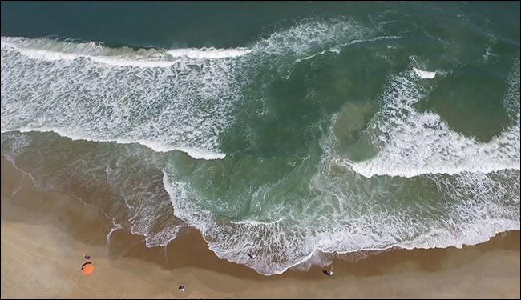
¿Cómo se forman las corrientes marinas?
Las corrientes marinas se forman mientras que las olas entrants empujan el agua encima de la cuesta de la playa
Para permanecer en equilibrio, el agua acumulado en exceso dentro de zona de resaca intenta salir por la trayectoria de menos resistencia representado por la corriente marina
Ondas entrantes
Ondas entrantes
corriente marina
Foto: NOAA
Notes:
¿Cómo se forman las corrientes marinas?
Las corrientes marinas se forman mientras que las olas entrants empujan el agua encima de la cuesta de la playa
Para permanecer en equilibrio, el agua entrante intenta salir por la trayectoria de menos Resistencia, que es típicamente una rotura en el banco de arena u otra desigualdad en el fondo
La fuerza de una corriente marina puede cambiar dependiendo del nivel de la marea y de la cantidad de olas que se mueven hacia la orilla.
Los pronósticos de NWS son basados en la altura de las olas previstas, período de la ola, dirección de viento y velocidad, y fluctuaciones de marea a través de modelos de olas y monitoreando observaciones océanicos a través de boyas.. Éstos solo son pronósticos. Las condiciones reales pueden variar.
Las corrientes marinas se pueden observar casi díariamente, aunque la mayor parte de ellas son débiles. Sin embargo, cuando el NWS determina que las corrientes marinas podrían llegar a ser fuertes, alertan al público con boletines especiales. Los pronósticos de playa del NWS también incluye una sección sobre la prevision de corriente marina, y notificaciones de riesgos moderado o alto se anuncian cuando apropiado
Preste atención a estos pronósticos, visite las playas con salvavidas presentes, y consulte con salvavidas para obtener consejos de seguridad y para la información mas actualizada sobre el estado de las corrientes marinas que pueden cambiar rapidamente

Slide 7
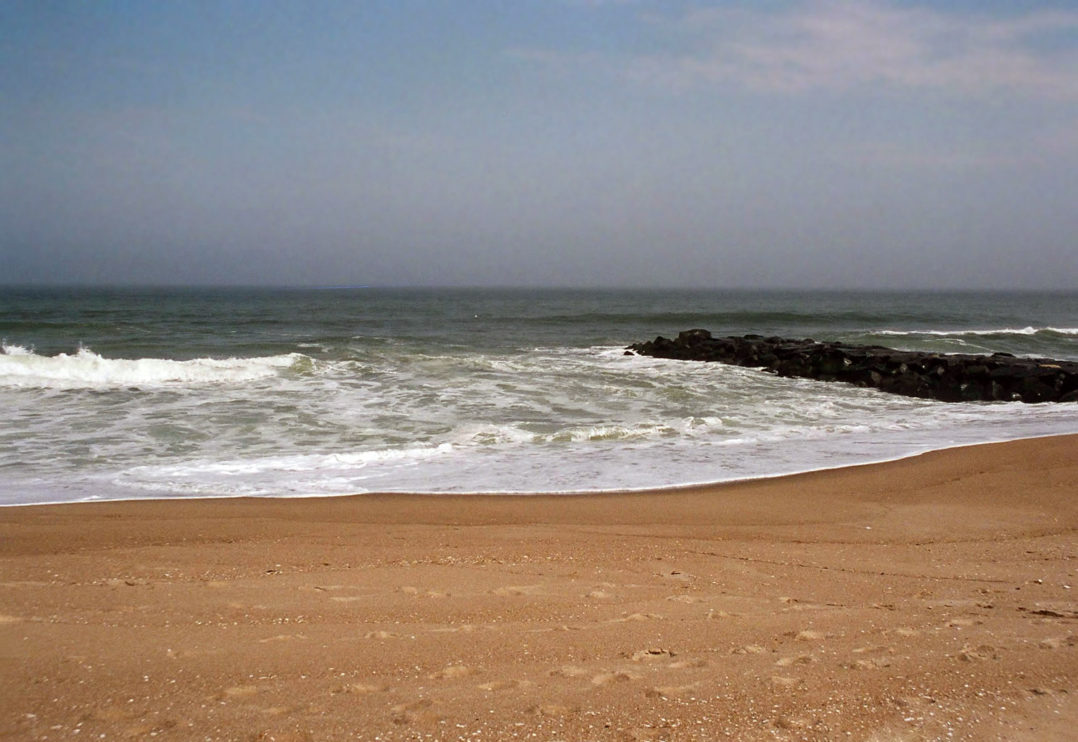
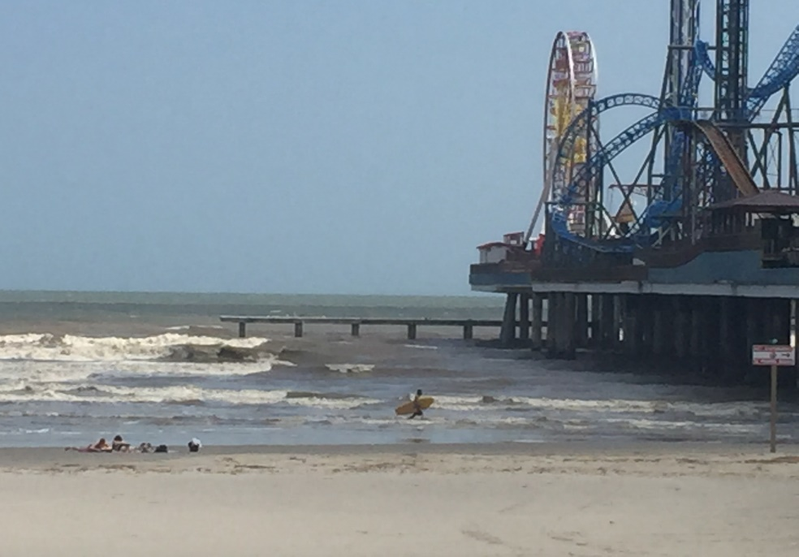
corrientes marinas causadas por estructuras
Las corrientes marinas se forman a menudo al lado de estructuras y pueden ser fuertes
Manténgase despejado de estructuras
Foto: Stevens Institute of Technology – New Jersey
Foto: Embarcadero del placer, Galveston, TEJAS (patrulla de la playa de Galveston TEJAS)
Notes:
La estructura causó corrientes de rasgón
Dondequiera que las estructuras se extiendan desde la orilla hacia afuera, pueden estar la presencia de las corrientes marinas
Olas o corrientes que se mueven a lo largo la orilla (conocida como corrientes “longshore”) empujan el agua hacia la estructura y el único salidero del agua es a lo largo la estructura. Como consecuencia, la corriente en estas áreas puede ser muy concentrado y fuerte.
Estas corrientes están comúnmente presentes al lado de los embarcaderos, muelles, e incluso en los promontorios naturales.
Manténgase muy lejos de estas estructuras para evitar estas corrientes

Slide 8
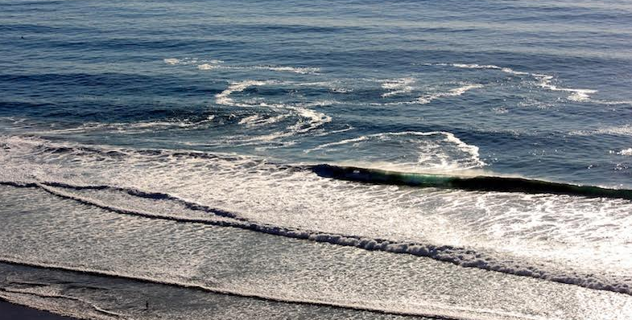
¿Porqué son peligrosas las corrientes marinas?
Las corrientes marinas arrastran a la gente lejos de la orilla
Son frecuentemente difíciles de identificar y no todo el mundo conoce los peligros que representan
Los peores episodios de corrientes marinas ocurren a veces cuando hay buen tiempo
La gente intentan nadar directamente en contra de la corriente en vez de salir de la corriente
Foto: Chris Brewster – Blacks Beach, San Diego, CA 9 de febrero de 2012
Notes:
¿Porqué son peligrosas las corrientes marinas?
Las corrientes de rasgón pueden ser peligrosas por varias razones, especialmente cuando son muy largas. ¡Observe el de gran tamaño de esta corriente de rasgón de San Diego comparada a la persona en el lado izquierdo de parte inferior izquierda de la imagen destacó en amarillo!
Hay varias razones por las que las corrientes de rasgón son referidas como "ahogando las máquinas" por los salvavidas, pero principalmente porque...
Llevan a gente lejos de la seguridad de la playa y del agua más baja.
Pueden ser muy duras de manchar, especialmente cuando la resaca es áspera, o no entienden qué buscar.
Los acontecimientos peores ocurren a menudo con el mejor tiempo. Esto ocurre cuando una tormenta está lejos bastante costera que el tiempo es localmente agradable en la playa. Mientras tanto, inflamaciones del movimiento distante de la tormenta hacia la playa que crea un ambiente perfecto de la resaca para la formación de corrientes de rasgón fuertes. ¡La gente incurre en la equivocación si se asume que las condiciones de la resaca serán agradables si el tiempo es agradable!
Pasado, la gente intenta conseguir de donde ella está nadando a la playa de la manera más corta que significa que ella nada a menudo directamente contra la corriente. Consiguen cansados y se encuentran eventual en una situación peligrosa y un pánico.

Slide 9
Cómo identificar una corriente marina
Una brecha estrecha de agua más oscura y tranquila ubicada entre áreas de olas rompientes con espuma blanca encima
Un canal de agua agitada y picada
Una diferencia en el color del agua
Una línea de espuma, alga marina o escombros dirigido fuera de la orilla
Foto: NOAA - Big Sur, Monterey, CA
Notes:
Cómo manchar una corriente de rasgón
Mientras que las corrientes marinas pueden ser dificil de identificar, hay algunas pistas que usted puede buscar. Si tiene dudas, preguntale a los salvavidas y le dejarán saber si han observado corrientes.
Es más fácil observar corrientes marinas de posiciones altas, pero más difícil en la orilla
Algunas de las pistas incluyen:
Una brecha estrecha de agua más oscura y más tranquila flanqueada por áreas de olas rompientes con espuma blanca encima (como en la imagen en la diapositiva)
Un canal de agua agitada y picada que es distintiva del agua de alrededor
Una diferencia en el color de agua, tal como un área del agua que aparece fangosa por causa de sedimento y de la arena que es llevada de la playa
Un área constante de espuma o de alga marina que es llevada fuera de la orilla a través de la resaca
Con las corrientes más fuertes usted puede observar el agua fluyendo fuera de la zona de resaca.

Slide 10
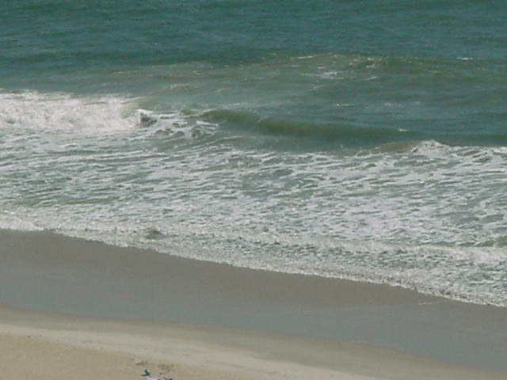
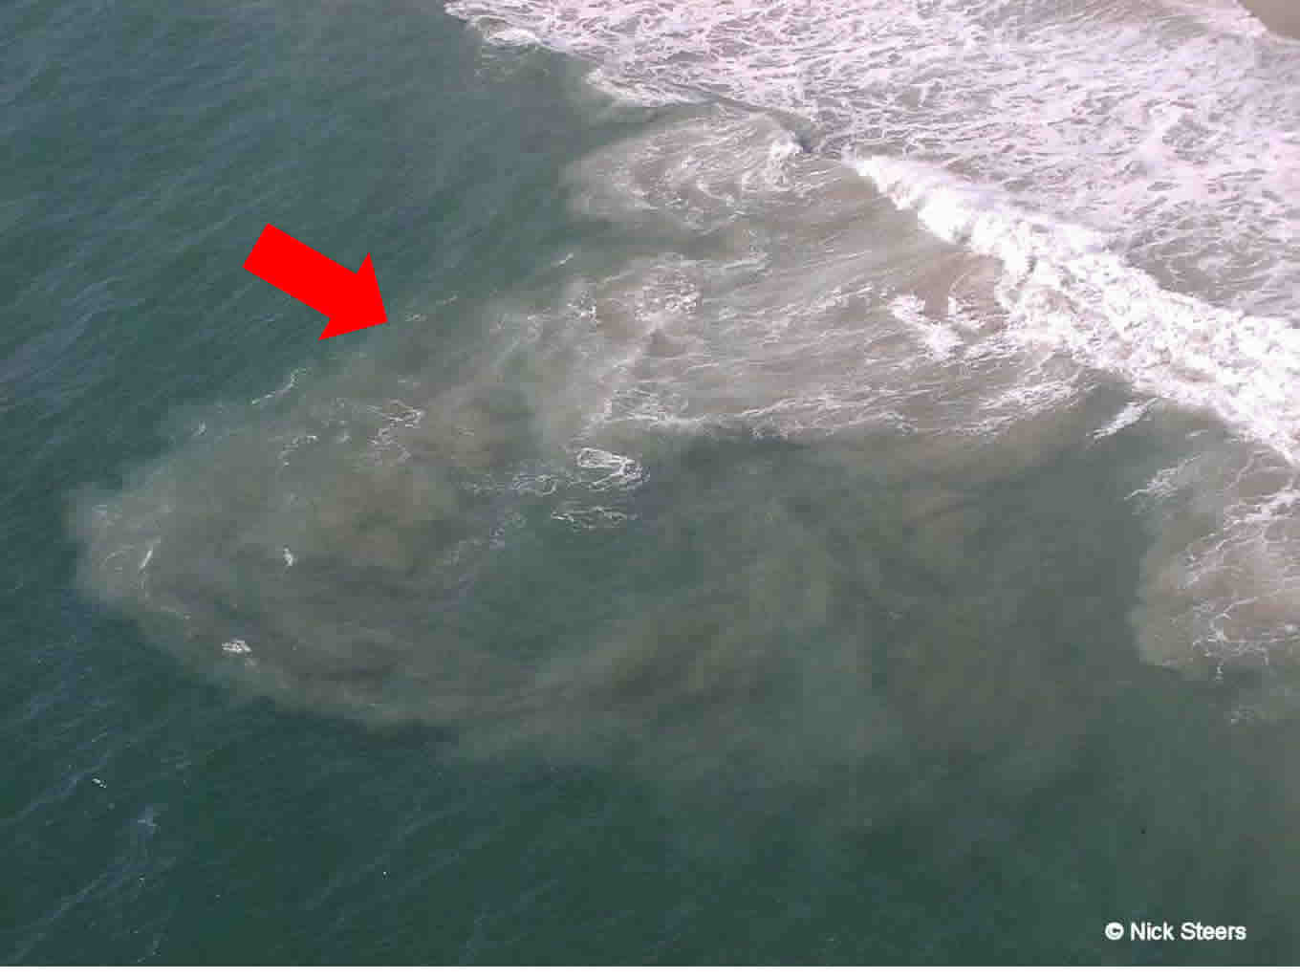
¿Puede encontrar la corriente marina?
Una diferencia en color de agua
B
Una diferencia en color de agua
C
A
Foto: Carolina Beach, NC, departamento de policía del NC
Notes:
¿Puede usted encontrar la corriente marina? - Uno del ejercicio
Note: This slide has built in transitions that need to be advanced by hitting the spacebar, or a mouse or clicker, to transition after you ask the initial question.
<Ask the audience if they can spot the rip current based on the information provided from the previous slide and have them determine if the rip is located at “A, B, or C”, then pause. After the pause hit the spacebar, or advance with the mouse or clicker, to transition to the answer.>
<Hit the spacebar again, or advance with the mouse or clicker, to transition to a new image that shows another example.>
La imagen a la izquierda es de Carolina Beach, NC y muestra un ejemplo de la diferencia en color del agua, particularmente un área con aspecto fangoso mientras que la arena se está llevando de la orilla. La corriente marina está situada en las puntas flechas identificadas como "B" en este ejemplo.
La imagen a la derecha es otro ejemplo de las diferencias del color del agua y observe lo más fácil que se puede observar esta corriente debido a una posición más alta

Slide 11
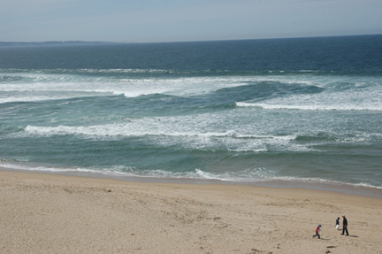
¿Puede encontrar la corriente de rasgón?
Área de agua aparentemente más tranquila sin olas rompientes dentro de la corriente
C
A
B
Foto: NOAA
Notes:
Puede encontrar la corriente marina - DOS del ejercicio
Note: This slide has built in transitions that need to be advanced by hitting the spacebar, or a mouse or clicker, after you ask the initial question.
<Ask the audience if this rip current is located at “A, B, or C” and pause for a moment. After the pause hit the spacebar, or a mouse or clicker, to transition to the answer.>
Éste es un ejemplo de un área de agua aparentemente más tranquila y la corriente marina está situada en las puntas de las flechas marcadas con "C".
Parece más tranquila el agua porque las olas rompen cuando pegan el agua menos profunda, pero los canales de las correintes de resaca son típicamente más profundas que áreas adyacentes, así que las ondas no se rompen allí.
Las olas rompientes son una pista para la ubicación general de bancos de arena, mientras que el área que no tiene ninguna ola rompiente es una pista en cuanto a donde encontrar la corriente marina
Nota: Esta corriente larga de resaca se extiende por zona entera de la resaca, pero porque esta orientada de forma diagonal a la orilla, una persona que nada directamente hacia la orilla puede nadar a través de la corriente en vez de en contra de ella.
¡Los lugares donde las olas no están rompiendo pueden parecer como lugares buenos para nadar, pero a lo contrario no pueden ser seguros en absoluto!
Pues como este ejemplo indica, no todas las corrientes marinas son perfectamente perpendiculares a la orilla, algunos pueden estar orienteados a un ángulo desde la orilla hacia afuera

Slide 12
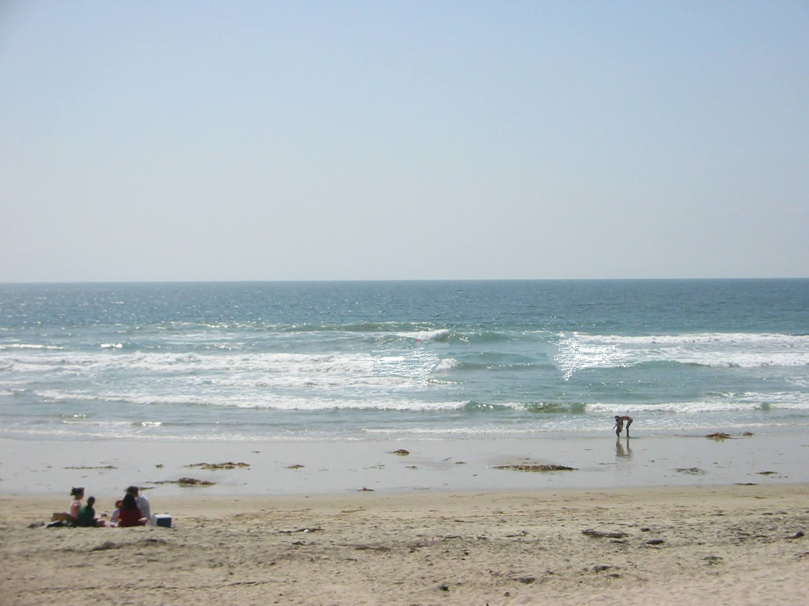
¿Puede encontrar la corriente marina?
Otro ejemplo de una resaca en un área que parece más tranquila sin olas rompientes
C
B
A
Foto: Chris Brewster – Pacific Beach, San Diego, CA
Notes:
Puede encontrar la corriente marina - Tres del ejercicio
Note: This slide has built in transitions that need to be advanced by hitting the spacebar, or a mouse or clicker, after you ask the initial question.>
<Ask the audience if this rip current is located at “A, B, or C” and pause for a moment. After the pause hit the spacebar, or a mouse or clicker, to transition to the answer.>
Aquí está otro ejemplo de una corriente marina identificada en un área sin olas rompientes situado en "B". Nota que las dos personas en la orilla pueden estar totalmente inconscientes de la presencia de esta corriente marina y por tanto puedan entrar al agua en la zona de la corriente
La espuma blanca de las olas que rompen en el banco de arena a cada lado de la corriente de rasgón sería un buen lugar para nadar hacia si se encuetra atrapado en la corriente marina
Usted simplemente pueda pararse y dar pie si alcanza el banco de arena

Slide 13
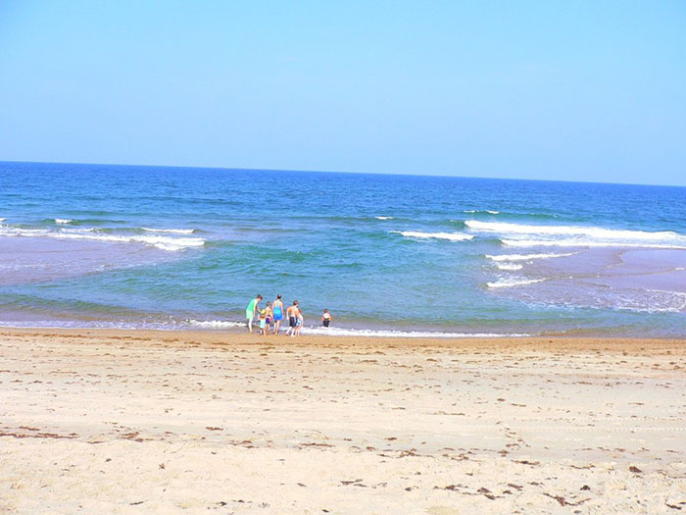
¿Puede encontrar la corriente marina?
Corriente de rasgón en el área más oscura (agua más profunda) entre los bancos de arena
C
A
B
Agua poco profunda sobre el banco de arena
Agua poco profunda sobre el banco de arena
Foto: NOAA
Notes:
Puede encontrar la corriente marina - Cuatro del ejercicio
Note: This slide has built in transitions that need to be advanced by hitting the spacebar, or a mouse or clicker, after you ask the initial question.>
<Ask the audience if this rip current is located at “A, B, or C” and pause for a moment. After the pause hit the spacebar, or a mouse or clicker, to transition to the answer.>
La corriente marina en este cuadro esta localizada en "A" y es más oscura que el agua alrededor que es más clara en cada lado de la corriente porque los bancos de arena casi están expuestas
Las corrientes pueden parecer más oscuros porque son más profundos comparados a los bancos de arena, la luz del sol le cuesta mas trabajo penetrar hasta el fundo en las áreas más profundas y por lo tanto aparece más oscuro comparado a las áreas de menos profundidad
<Also ask the audience to consider what they would do if they saw this rip current and saw the family enjoying time right in front of the rip. Hopefully someone would state that they would tell the family about the lurking danger and teach them how to spot the rip.>

Slide 14
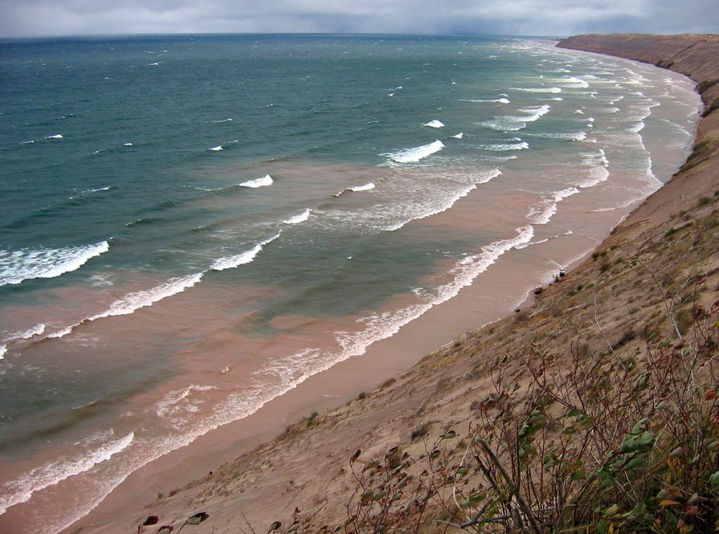
¿Cuántas resacas hay en esta imagen?
Ejemplo de múltiples corrientes marinas destacadas por una diferencia en el color del agua por sedimento que está siendo llevado de orilla por las resacas
tres
dos
uno
Foto por Michigan Sea Grant- El lago Michigan
Notes:
¿Cuántas resacas hay en esta imagen? - Cinco del ejercicio
Note: This slide has built in transitions that need to be advanced by hitting the spacebar, or a mouse or clicker, after you ask the initial question.>
<This is the last exercise - ask the audience how many rip currents they see in this picture and pause a moment. After the pause hit the spacebar, or a mouse or clicker, to transition to the answer.>
Hay por lo menos tres corrientes marinas visibles en esta imagen (una en la izquierda, una en el centro, y una en la distancia a la derecha superior.
Esto es un ejemplo de los Grandes Lagos con multiples las corrientes marinas identificadas por diferencias en el color de agua causado por el sedimento que es llevado de la orilla. Recuerde que las corrientes marinas pueden ocurrir a lo largo de la orilla de cualquier cuerpo de agua que experimente olas rompientes - incluyendo los Grandes Lagos.
Observe el contraste del aspecto de estas corrientes marinas en comparación con la corriente en la diapositiva anterior. Según ya mencionado, las corrientes marinas son las áreas "fangosas" decoloradas de agua por el sedimento que es llevado de la orilla, a comparación con la diapositiva anterior donde el área de la corriente marina está más oscura asociada con agua menos agitada.
Recuerde, es más fácil observar corrientes marinas de posiciones más altas y no es siempre fácil identificarlas

Slide 15
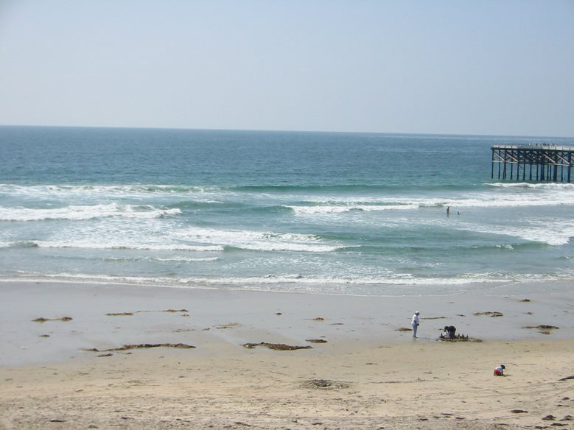
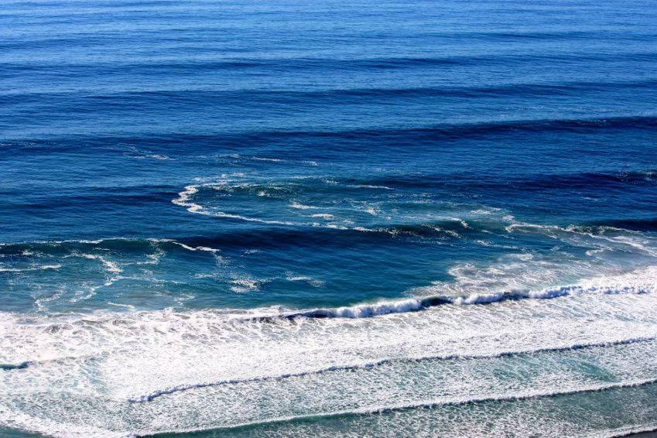
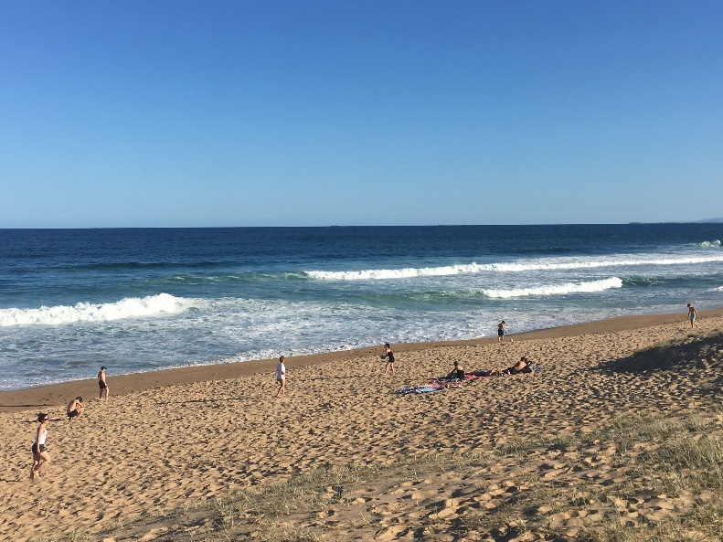
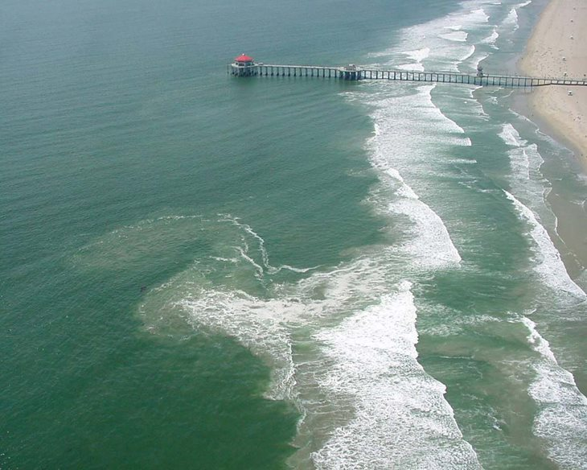
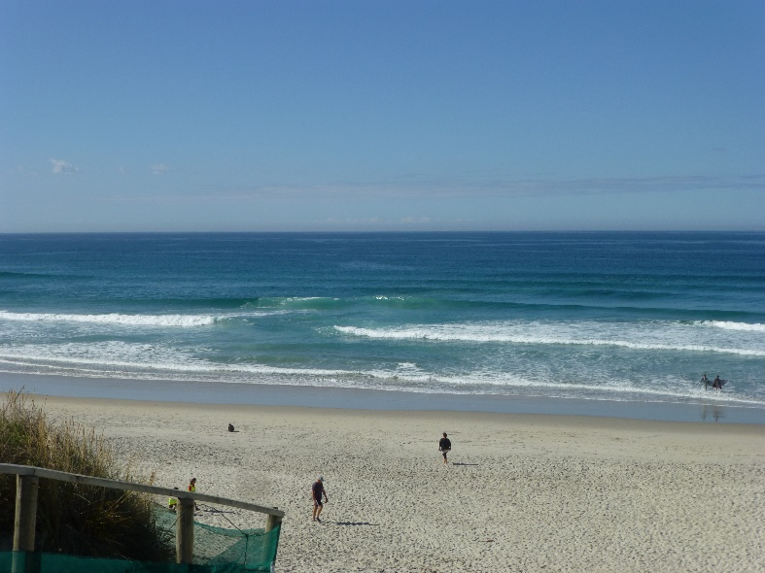
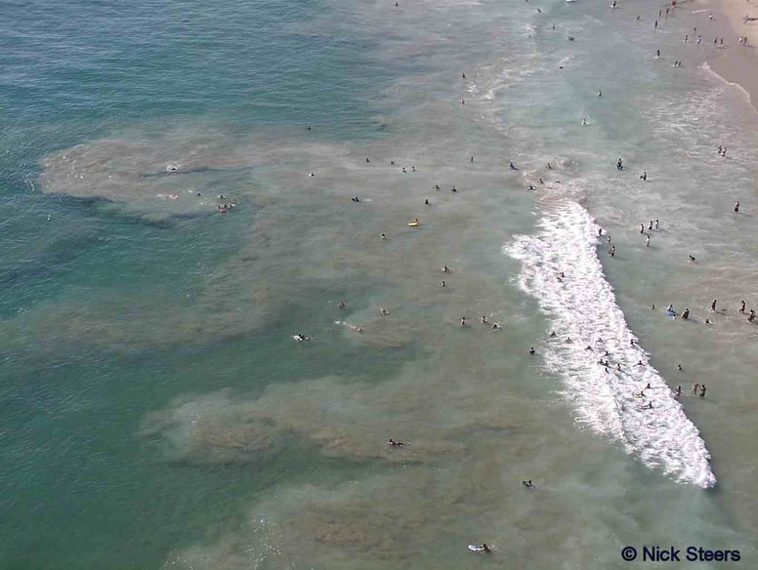
No todas las corrientes marinas son iguales
Pacific Beach, San Diego, CA (Chris Brewster)
Blacks Beach, San Diego, CA (Chris Brewster)
Stanwell Beachl, Sydney, Australia (el Dr. Brander)
Huntington Beach, CA (Chris Brewster)
Playa del St Kilda, Dunedin, Nueva Zelandia
(el Dr. Brander)
Zuma Beach, Malibu, CA (Nick Steers)
Notes:
No todas las corrientes marinas son iguales
Mientras que todas las corrientes marinas consisten de los mismos componentes, hay variaciones destacadas por diferencias en anchura, longitud, color, y la orientación con la playa (perpendicular o angulado).
Estas variaciones son a menudo el resultado de las condiciones locales del fondo de mar, interacciones con las estructuras y la geografía costera, inclinación de la playa, y tipo de la playa (IE. arena, arecifes, piedra, etc.).

Slide 16
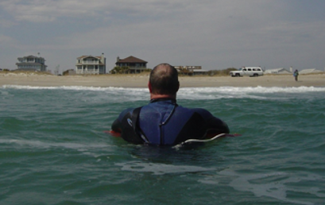
¿Cómo sé si estoy atrapado en una resaca?
No es siempre obvio si está atrapado en una resaca
Mientras que está nadando hacia orilla, no está haciendo ningún progreso hacia la orilla y se está cansado
Con resacas más fuertes, puede sentir que se está llevando mas lejos de la orilla
Foto: Rescate en la playa de Wrightsville, NC
Notes:
¿Cómo sé si estoy atrapado en una resaca?
A veces las personas que logran salir de las corrientes marinas o son rescatadas por salvavidas dicen que no realizaron que estaban en una corriente marina
A menudo la primera indicación que está atrapado en una corriente marina es que mientras intente de nadar hacia la orilla no está acercando más a la orilla y se está cansando
En algunos casos puede ser mas obvio que está en una corriente marina, especialmente los más fuertes, cuando se siente que se está llevando más lejos de la orilla
¡En última instancia, tan pronto como usted reconozca que usted es, o puede estar, en peligro, tome medidas para protegerse!

Slide 17
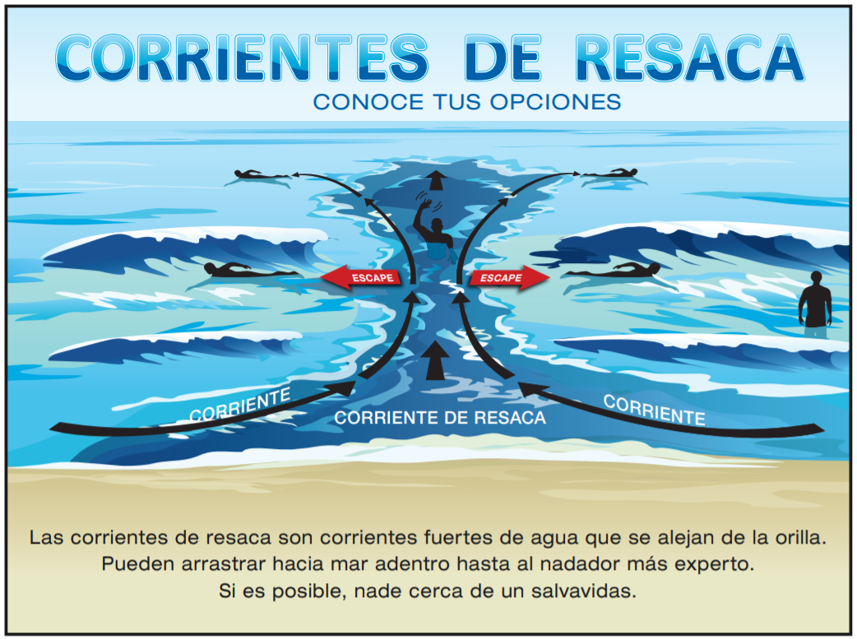
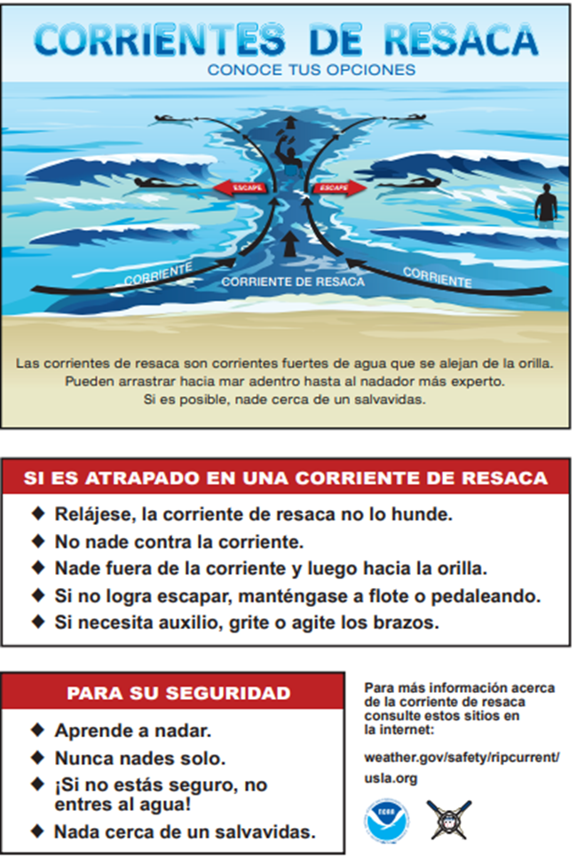
¿Qué puedo hacer si estoy atrapado en una corriente marina?
Imagen: USLA/Sea Grant/NOAA
Notes:
¿Qué puedo hacer si estoy atrapado en una corriente marina?
Este diagrama representa las opciones para escapar una corriente marina
Si usted tiene la fuerza, nade hacia al lado, o al paralelo, a la orilla tan pronto como usted realice que usted está en peligro.
Una vez que está fuera de la resaca, utilice las olas para empujarlo de nuevo a orilla.
Además, una vez que usted está fuera de la resaca y cerca de un banco de arena usted puede pararse en algunos casos, recuerde que las áreas donde las ondas se están rompiendo constantemente puede ser una pista que un banco de arena está próximo.
Si usted no tiene la fuerza para nadar, pare de nadar, flote, y señale por auxilio, algunas corrientes marinas pueden recircularle hacia la orilla.

Slide 18
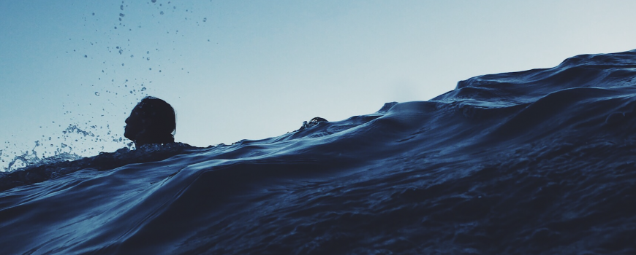
¿Cómo ayudo algún otro?
¡Conozca sus opciones!
No se ponga a riesgo
Consiga la ayuda de un salvavidas
Si un salvavidas no está presente, llame el 9-1-1, entonces intenta ordenar a la víctima a nadar siguiendo la orientación de la orilla para escaparse
Si es posible, lance a la víctima algo que flote
Nunca entre en el agua sin un dispositivo de flotación
Foto: California Sea Grant
Notes:
¿Cómo ayudo algún otro?
¡No se convierte en una víctima mientras que intenta ayudar algún otro!
Mucha gente se han muerto intentado de rescatar a víctimas atrapados por la corriente marina
Deje el rescate a los profesionales que están entrenados y equipados correctamente.
Si usted siente que debe entrar en el agua, primero llama el 9-1-1 o tener alguien hacer así pues, y tomar siempre un dispositivo de flotación con usted, idealmente un chaleco salvavidas aprobado por los guardacostas de los E.E.U.U.
Guarde siempre el dispositivo de flotación entre usted y la víctima (a menos que es un chaleco salvavidas que usted está llevando) y estar listo para retrocerder si se encuentra en peligro. Así es cómo los salvavidas profesionales se protegen contra víctimas en estado de pánico.
Víctimas que se están ahogando y en estado de pánico puede tirar a otras debajo del agua, causando un ahogamiento doble. En otros casos, los supuestos salvadores mueren mientras que las víctimas de la corriente marina se liberan.
¡No se convierte en una estadística!

Slide 19
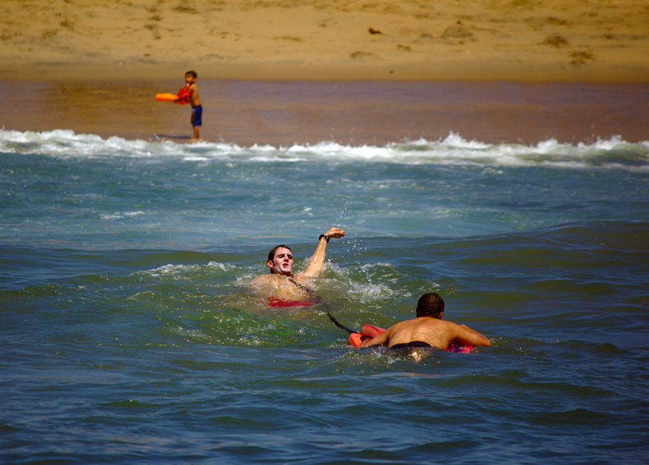
¿Cuáles son otras consejos de seguridad?
Sepa nadar
Nadar cerca de un salvavidas
Nunca nade solo
¡En caso de duda, no salga al agua!
Foto: USLA
Notes:
¿Cuáles son otras consejos de seguridad?
Aquí están algunos consejos de seguridad de la Asociación de Salvavidas de EE.UU. que la gente que va a la playa debe de conocer para su seguridad:
Sepa nadar - recordar que nadar en el océano no es lo mismo que en una piscina.
Nadar cerca de un salvavidas, nunca deje de tomar su atención de su familia y/o amigos
Nunca nade solo
El único dispositivo de flotación seguro es un chaleco salvavidas aprobado por la USCG en un tamaño apropiado para usted
¡En caso de duda, no salga al agua, es siempre mejor nadar otro día en que las condiciones son más seguras!

Slide 20
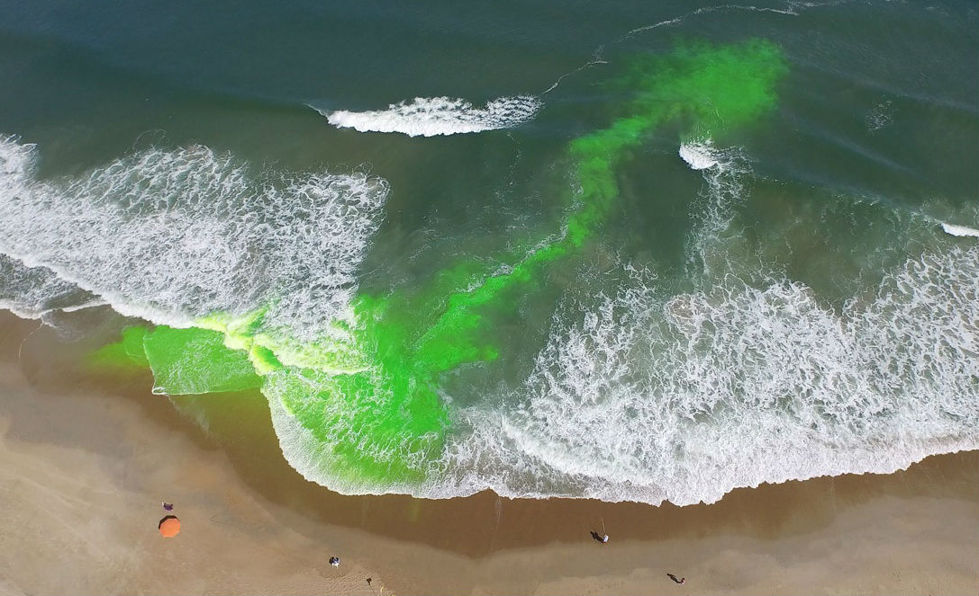
¡Gracias y tenga un viaje seguro a la playa!
El Servicio Nacional de Meteorologia
https://ripcurrents.noaa.gov
Asociación Salvavidas de Estados Unidos
https://www.usla.org/ripcurrents
Fomentando una nación lista para el tiempo
Notes:
Ultima Diapositiva
<Image: La investigación del lanzamiento de tinte para mostrar la trayectoria de una corriente marina
¡Ayude a otros para aprender más sobre los peligros de las corrientes marinas y cómo permanecer seguro mientras que visita la playa!
<Ask the audience if they have any questions, or would like to share their own story about rip currents.>
Para más información visita los sitios web del NWS: ripcurrents.noaa.gov y las páginas web de la USLA: usla.org/ripcurrents.

